Slide 1




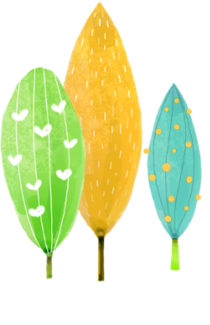




UBND QUẬN DƯƠNG KINH
TRƯỜNG TIỂU HỌC ANH DŨNG
TOÁN
Bài 7: Hình vuông, hình tròn, hình tam giác, hình chữ nhật (tiết 1)

Slide 2
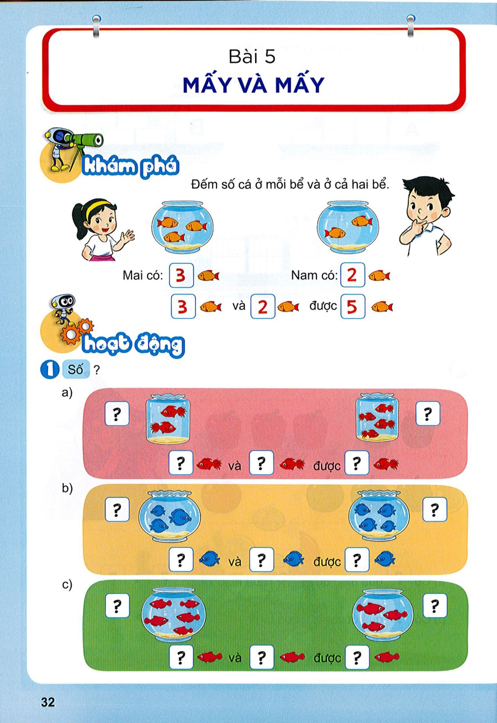
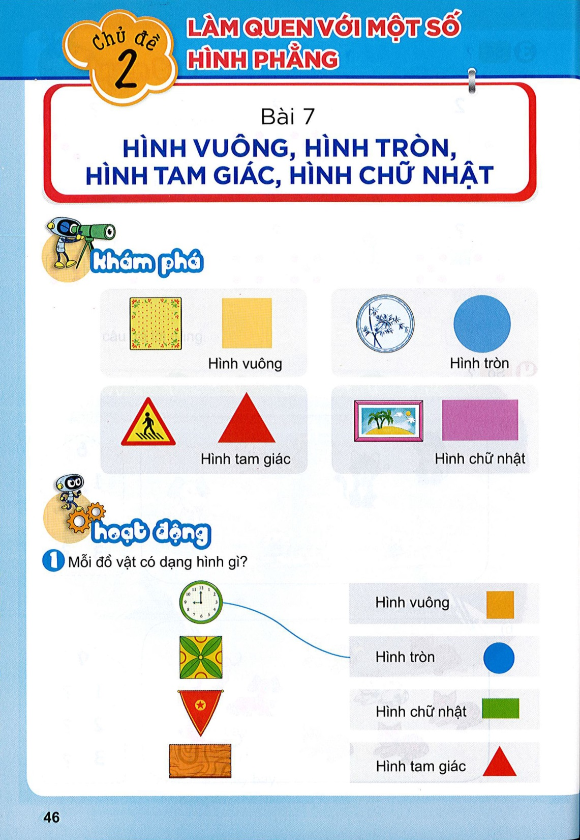

Slide 4
1
Mỗi đồ vật có dạng hình gì?

Slide 5
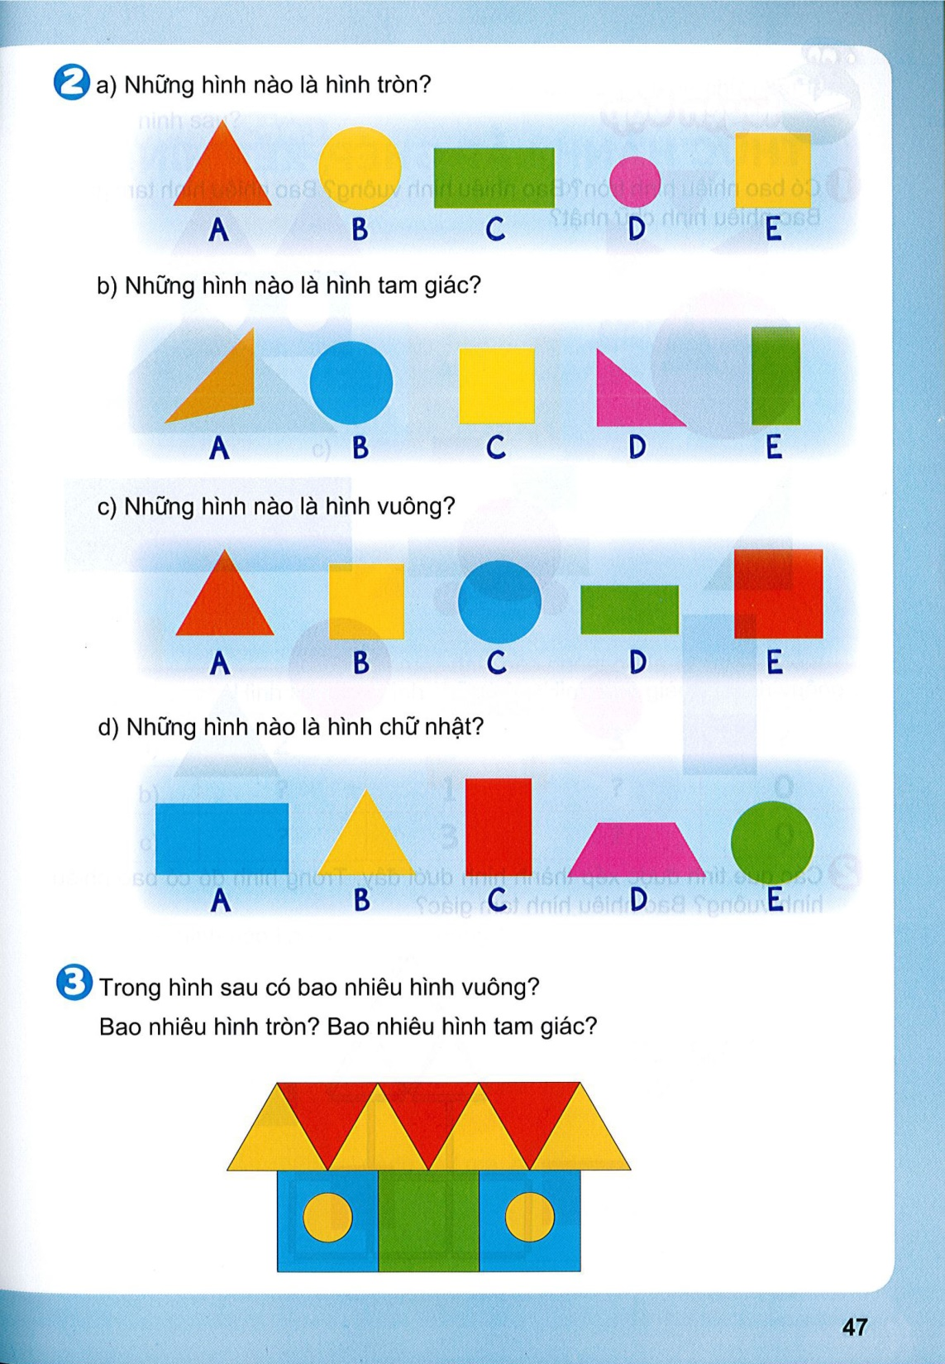
2
a) Những hình nào là hình tròn?
b) Những hình nào là hình tam giác?

Slide 6
c) Những hình nào là hình vuông?
d) Những hình nào là hình chữ nhật?

Slide 7
3
Trong hình sau có bao nhiêu hình vuông?
3
Có bao nhiêu hình tròn?
2
7
Bao nhiêu hình tam giác?

